Slide 1
«Аптечные организации, их виды. Задачи, функции аптечных организаций. Организационно- правовые формы аптечных организаций. Состав помещений аптеки. Штат аптечной организации.»

Slide 2
Аптечная организация( АО) - это организация, осуществляющая розничную торговлю лекарственными средствами, изготовление и отпуск лекарственных средств в соответствии с требованиями федерального законодательства.
К АО относятся:
аптеки,
аптеки учреждений здравоохранения,
аптечные пункты,
аптечные магазины,
аптечные киоски.

Slide 3
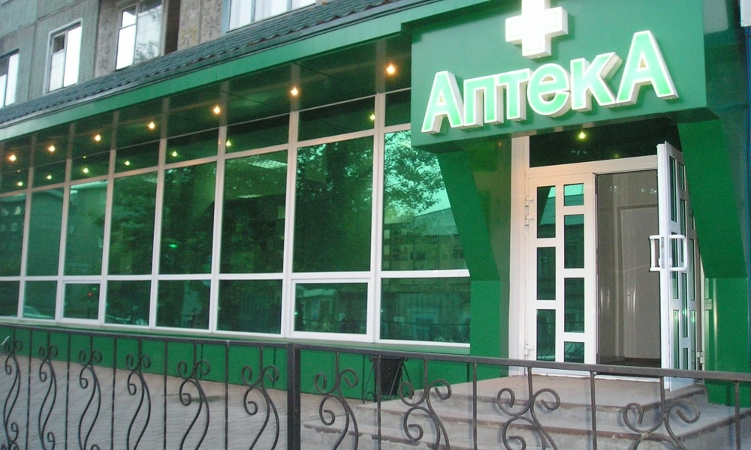
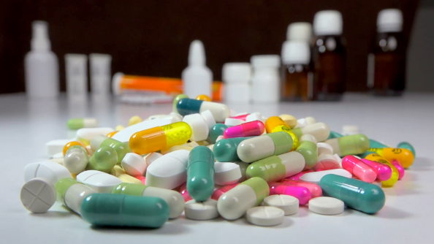
Аптека — учреждение здравоохранения, функционирующее с разрешения и под контролем государственных органов, задачей которого является обеспечение населения, лечебно-профилактических, физкультурно-оздоровительных, санитарно-курортных, научно-медицинских и других учреждений здравоохранения, предприятий и организаций лекарственными средствами и изделиями медицинского назначения.
Аптека, на которую возложено административное и организаци­онно-методическое руководство аптеками района (города), называет­ся центральной районной (городской) аптекой.

Slide 4
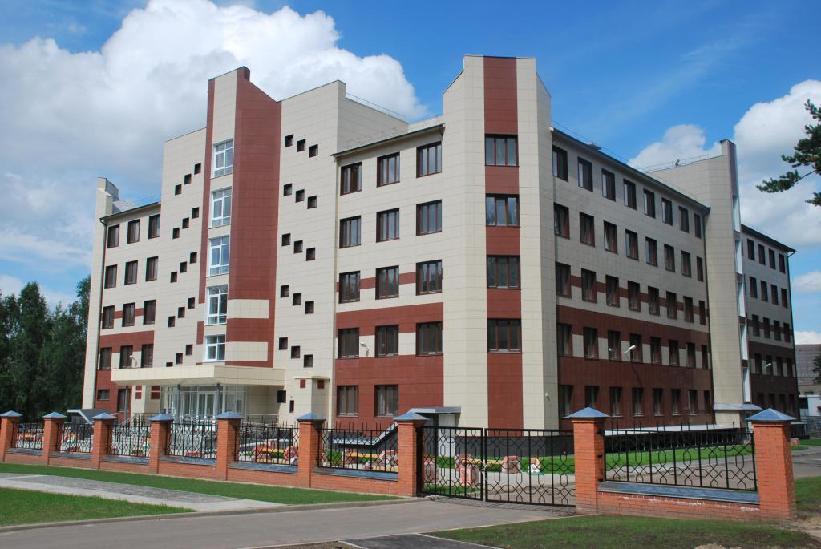
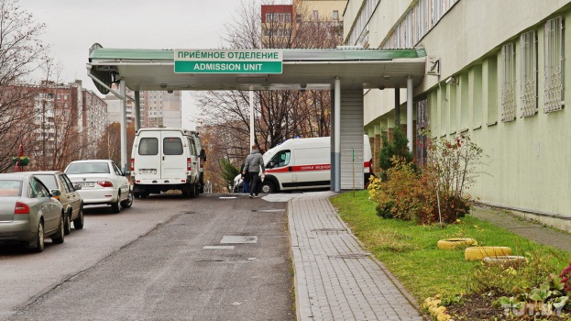
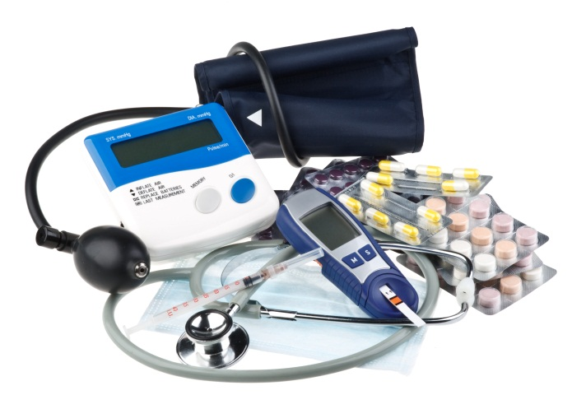
Аптека, которая предназначена в основном для обеспечения од­ной или нескольких больниц, других учреждений здравоохранения, а также населения медикаментами и предметами медицинского на­значения, называется соответственно больничной, или межбольнич­ной, аптекой.
Основными задачами больничной аптеки являются:
обеспечение ЛПУ по их требованиям медикаментами и медицинскими изделиями аптечного ассортимента;
выявление потребности в медикаментах и медицинских изделиях аптечного ассортимента в соответствии с профилем и спецификой работы ЛПУ;
организация систематической информации врачей прикрепленных учреждений о медикаментах и медицинских изделиях аптечного ассортимента.

Slide 5
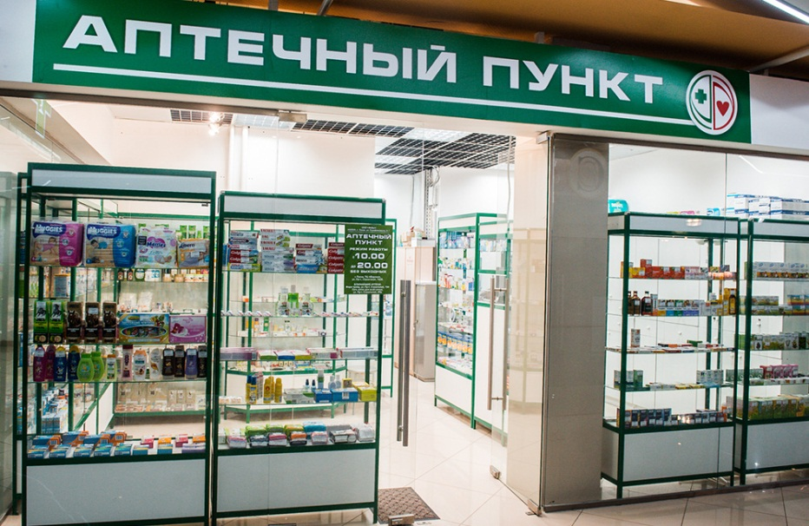
Аптечные пункты — учреждения, осуществляющие отпуск го­товых лекарственных средств по рецептам и без рецептов, реализа­цию других медицинских товаров, а также принимают от населения рецепты на приготовление лекарств аптекой и отпускают их.
Существуют аптечные пункты 1-ой категории (с правом изготовления ЛС и 2-ой категории (без права изготовления ЛС). Вторые организуются как филиал аптеки на фельдшерско-акушерских пунктах.
Аптечный пункт должен быть оснащен соответствующим образом: аптечной мебелью, оборудованием и инвентарем, обеспечены условия для хранения товарно-материальных ценностей, условия безопасной работы. Работу аптечного киоска возглавляет заведующий, имеющий фармацевтическое образование.

Slide 6
Аптечный пункт может осуществлять следующие функции:
реализацию населению лекарственных препаратов по рецептам врача (кроме НС, ПС, с/действующих и ядовитых средств) и без рецепта врача; реализацию расфасованного лекарственного растительного сырья в заводской упаковке, изделий медицинского назначения, предметов (средств) личной гигиены;
отпуск лекарственных средств бесплатно или со скидкой отдельным группам населения в соответствии с действующим законодательством Российской Федерации и на основании заключённых договоров с территориальными органами управления здравоохранением, лечебно-профилактическими учреждениями и страховыми компаниями;
предоставление населению необходимой информации по надлежащему использованию и хранению лекарственных препаратов в домашних условиях; оказание консультативной помощи в целях обеспечения ответственного самолечения;
предоставление медицинским работникам учреждений здравоохранения, просвещения, социального обеспечения необходимой информации об имеющихся в аптечном пункте лекарственных препаратах, а также о новых лекарственных препаратах;
оказание первой медицинской помощи.
изготовление лекарственных препаратов по рецептам врача, изготовленной внутриаптечной заготовки в соответствии с утверждёнными прописями и фасовку лекарственных препаратов с последующей их реализацией;

Slide 7
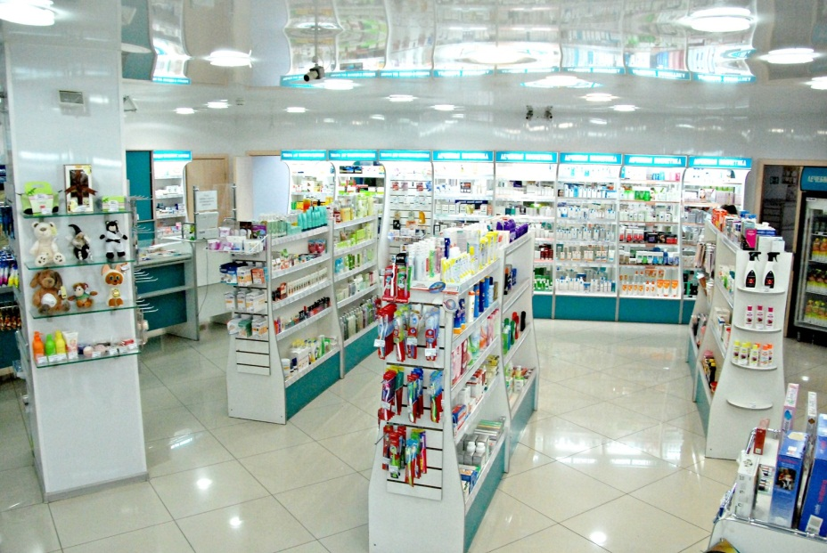
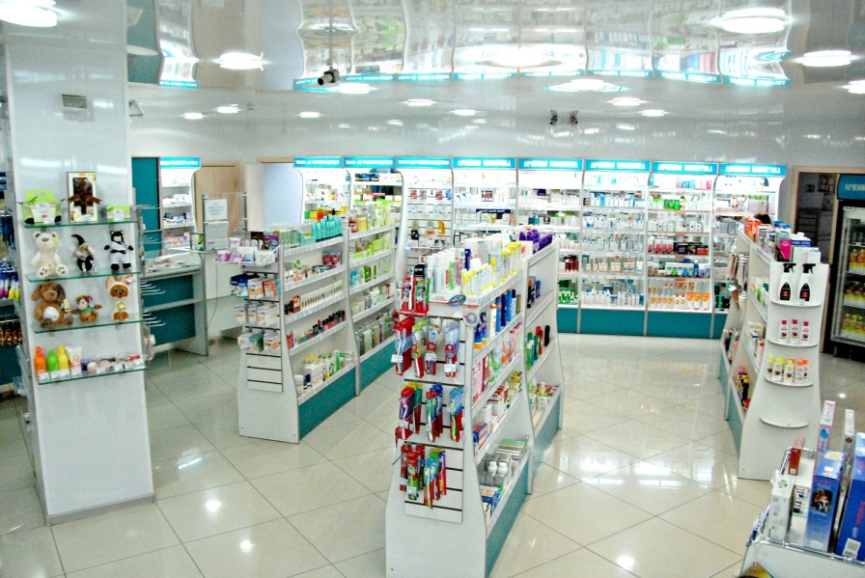
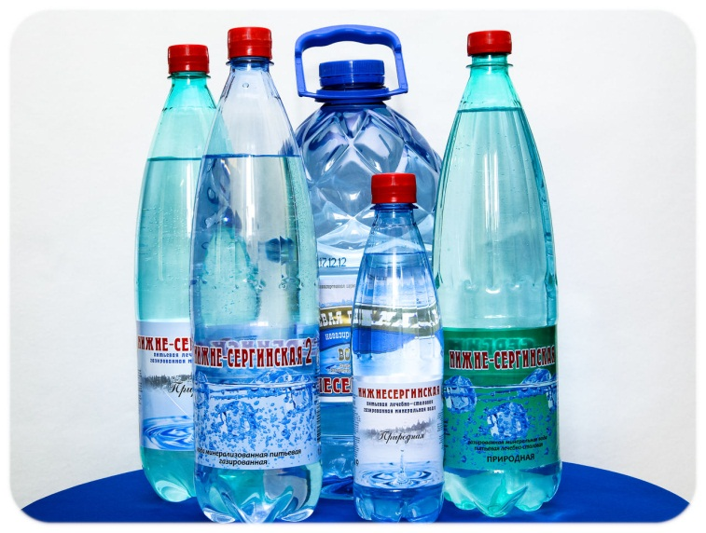
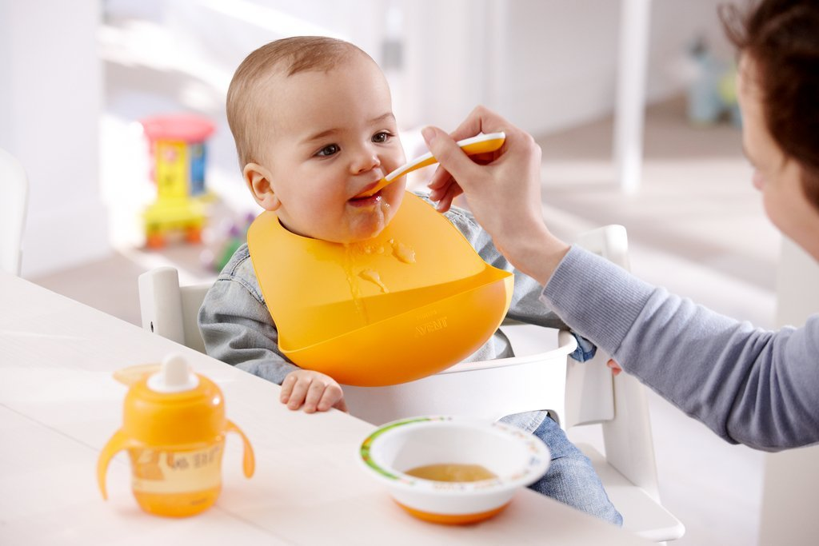
Аптечный магазин имеет более широкий ассортимент и большую площадь. Часто в них распространено самообслуживание, в торговом зале находится продавец-консультант. Также здесь существует торговля через прилавок. Особенность аптечного магазина - пропаганда ЗОЖ и продажа соответствующих товаров (витамины, БАДы, лечебные напитки и минеральные воды, продукты детского питания и т.д.).

Slide 8
Функции аптечных магазинов:
продажа населению готовых, разрешенных к отпуску без рецептов лекарственных средств, предметов санитарии и гигиены и других медицинских товаров;
продажа медицинских изделий лечебно-профилактическим учреждениям, медицинским научно-исследовательским институтам и другим учреждениям здравоохранения.
своевременное пополнение запасов и обеспечение постоянного наличия ассортимента лекарственных средств и изделий медицинского назначения, разрешенных к отпуску из аптечных магазинов.
Для функционирования аптечный магазин обязан иметь:
лицензию;
сертификат аккредитационной комиссии;
рекомендации органов управления аптечной службы о профиле деятельности аптечного магазина.

Slide 9
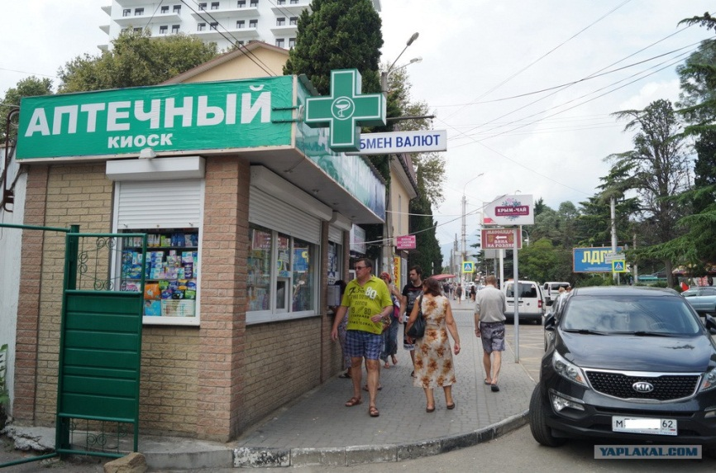
Аптечные киоски — учреждения, призванные отпускать населе­нию самые простые готовые лекарственные средства, разрешенные к отпуску без рецепта врача, предметы гигиены, торгует предметам ветеринарного назначения, косметическими средствами ,а также другие товары аптечного ассор­тимента. Организовывают киоски в местах скопления населения (на вокзалах, пристанях, заводах, фабриках, в аэропортах, торговых центрах и т. д. В киоске обязательно наличие электричества, кассового аппарата, шкафов для хранения ЛС ИМН, холодильника для термолабильных лекарств. Должность заведующего исполняет лицо с фармацевтическим образованием.
Для открытия и функционирования самостоятельного киоска обязательно наличие:
утвержденного Устава;
печати и штампа;
расчетного счета;
лицензии;
сертификата аккредитационной комиссии.

Slide 10
Внешнее оформление киоска должно содержать: - вывеску с названием "Аптечный киоск"; - указание о часах работы; - адреса и телефоны дежурных и близлежащих аптек, ЛПУ; - информацию об оказании первой доврачебной помощи населению.
Функции аптечного киоска:
Торговая деятельность аптечного киоска заключается в отпуске населению простейших лекарств без рецептов, предметов санитарии и гигиены, ухода за больными, лекарственных трав и др. медицинских изделий.
Аптечный киоск осуществляет торговую деятельность на основе самоокупаемости.
Заведующий аптечным киоском ведет учет и отчетность о товарно - материальных ценностях в соответствии с действующим законодательством РФ.
Для выполнения своей основной задачи аптечный киоск должен иметь и своевременно пополнять запас лекарственных средств и др, медицинских изделий, разрешенных к применению в РФ, обеспечить их хранение со строгим разделением на фармако - терапевтические группы, на препараты внутреннего и наружного применения, в соответствии с физико - химическими свойствами, согласно требованиям РФ, а также утвержденным МЗ РФ правилам и инструкциям, срокам годности.

Slide 11
Основные задачи аптечных организаций:
Оказание населению высококачественной и безотказной помо­щи путем приготовления и отпуска лекарственных препаратов по рецептам врачей и требованиям лечебно-профилактических учреж­дений.
Продажа готовых лекарств, разрешенных к отпуску без рецеп­тов, а также предметов санитарии, гигиены и ухода за больными, минеральных вод, дезинфекционных средств, перевязочных матери­алов, очковой оптики, хирургического инструмента и других аптеч­ных предметов.
Поставка лекарственных средств и медицинских изделий лечебно-профилактическим учреждениям.
Оказание в необходимых случаях неотложной врачебной меди­цинской помощи, выдача справок о расположении ближайших лечебно-профилактических учреждений.
Заготовка лекарственного растительного сырья в районе дея­тельности аптеки.

Slide 12
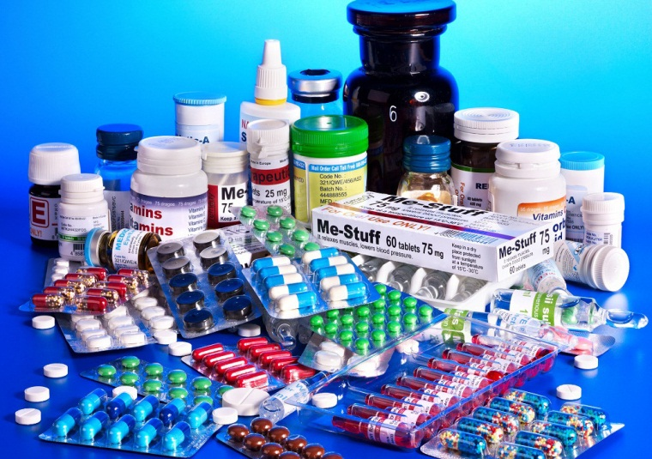
Основные функции аптечных организаций:
логистическая (прием, хранение, управление товарными запасами);
производственная (прием рецептов, изготовление, контроль и отпуск ЛС по рецептам);
информационная (обеспечение населения и врачей ЛПУ информацией о ЛС);
маркетинговая (формирование и осуществление ассортиментной и ценовой политики);
медицинская (оказание первой доврачебной помощи при необходимости).

Slide 13
Организационно-правовые формы аптечных организаций. Объектом предпринимательства является осуществление наиболее эффективной комбинации факторов производства (земля, капитал, труд) с целью максимизации дохода. Субъектами предпринимательской деятельности являются: 1. юридические лица: коммерческие и некоммерческие организации; 2.граждане-предприниматели, осуществляющие такую деятельность без образования юридического лица. Как правило, аптечные организации являются юридическими лицами, т.е. имеют в собственности или хозяйственном ведении обособленное имущество и отвечают по своим обязательствам этим имуществом, могут быть истцами и ответчиками в суде, имеют самостоятельный баланс.
Коммерческими (в соответствии с ГК РК) признаются организации, преследующие извлечение прибыли в качестве основной цели своей деятельности.
Некоммерческие организации не имеют основной целью деятельности извлечение прибыли и не распределяют полученную прибыль между участниками. Некоммерческие организации могут осуществлять предпринимательскую деятельность, если она служит достижению целей, ради которых они созданы.

Slide 14
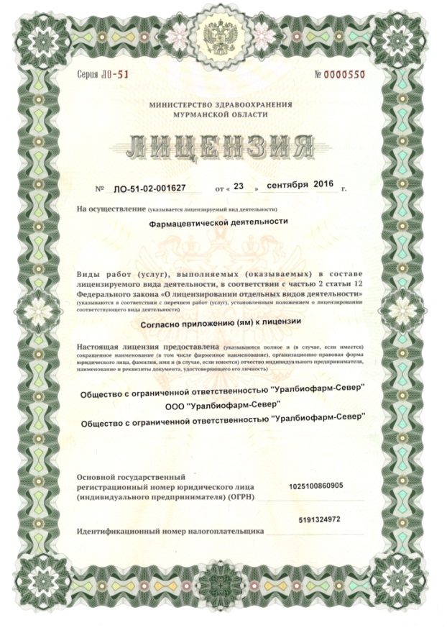
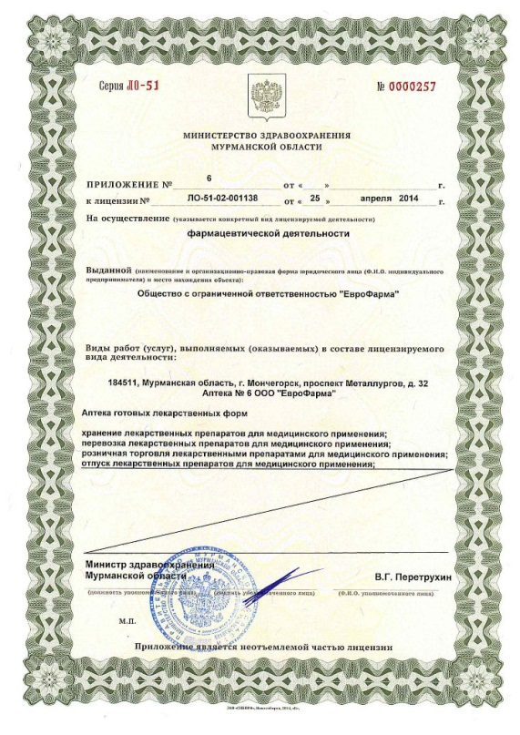
Аптечные организации могут быть зарегистрированы как малые предприятия. Под субъектами малого предпринимательства понимаются также физические лица — граждане, занимающиеся предпринимательской деятельностью без образования юридического лица. Организационно-правовая форма деятельности — это комплекс юридических, правовых, хозяйственных норм, определяющих характер, условия, способы формирования отношений между собственниками предприятия, а также между предприятием и другими хозяйствующими субъектами и органами государственной власти.

Slide 15
Комплект журналов для аптек для открытия и работы аптеки, проверок Роспотребнадзора, в который входят основные обязательные журналы: -Журнал регистрации инструктажа на рабочем месте; -Журнал учета инструктажей по пожарной безопасности; -Журнал регистрации инструктажа по электробезопасности; -Журнал регистрации приказов (распоряжений) по субъекту розничной торговли;. Журнал периодической регистрации температуры внутри холодильного оборудования. 1 вариант -Журнал периодической регистрации температуры внутри холодильного оборудования. 2 вариант -Журнал регистрации неправильно выписанных рецептов -Журнал регистрации операций, связанных с оборотом прекурсоров НС и ПВ -Журнал ежедневной регистрации параметров температуры и влажности в помещениях для хранения лекарственных препаратов,медицинских изделий и биологически активных добавок -Журнал регистрации результатов приемочного контроля. 1 вариант -Журнал регистрации результатов приемочного контроля. 2 вариант -Журнал учета дефектуры -Журнал учета лабораторно-фасовочных работ для аптек ГЛФ -Журнал учета лабораторно-фасовочных работ для производственных аптек -Журнал учета лекарственных препаратов с ограниченным сроком годности -Журнал учета операций, связанных с обращением ЛС, включенных в перечень ЛС, подлежащих ПКУ -Журнал учета поступления и расхода вакцин -Журнал учета проверок юридического лица, ИП -Журнал учета рецептов, находящихся на отсроченном обслуживании -Журнал по обеспечению лекарственными препаратами, входящими в минимальный ассортимент -Журнал регистрации вводного инструктажа по охране труда. Для обеспечения работы необходимо также иметь комплект журналов по охране труда и пожарной безопасности.

Slide 16
Площадь аптечного пункта при расположении его в структуре здания ЛПУ должна быть не менее 20 кв.м. Общая площадь аптечного киоска должна составлять не менее 18 кв.м. Площадь аптечного магазина должна быть не менее 70 кв.м. В аптеке готовых форм минимальная общая площадь должна быть не менее 100 кв.м.данном случае должен быть следующий набор помещений: Торговый зал - не менее 30 кв.м. В межбольничной и больничной хозрасчетной аптеке должно быть предусмотрено помещение для подачи требований - не менее 10 кв.м. Помещения для хранения лекарственных средств и изделий медицинского назначения - не менее 30 кв.м. Помещение для приема и распаковки поступающей продукции, формирования заказов - не менее 10 кв.м. Административно-бытовые помещения (комната персонала, кабинет заведующего, санузел, гардеробная) - не менее 30 кв.м.(гардеробные с индивидуальными шкафами на 100% списочного состава для раздельного хранения домашней, уличной и санитарной одежды. Площадь гардеробных для домашней и санитарной одежды следует принимать из расчета 0,55 кв.м на двойной шкаф и прибавления площади проходов. Площадь проходов составляет 60% от общей площади гардеробной. Шкафы должны быть двухстворчатыми, закрывающимися; гардероб уличной одежды и обуви - 0,08 кв.м на крючок в гардеробной (на 60% работающих при двухсменной работе и на 100% - при односменной); душевые - одна душевая кабина на 15 работающих в смену; санузлы (число санитарных приборов - один для женщин и один для мужчин).

Slide 17
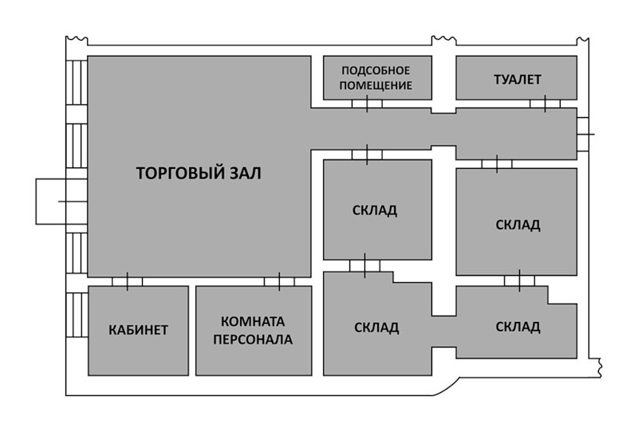
План аптечной организации, которая реализует готовые лекарственные формы:

Slide 18
Штат аптечной организации можно разделить на такие категории: - руководящие работники; - специалисты; - производственный персонал.
К руководящим работникам относятся: директор аптеки (провизор), заместитель директора (провизор).
К специалистам: главный бухгалтер, бухгалтер, счетовод, экономист, старший кассир, кассир.
Фармацевтический персонал делится на провизоров и фармацевтов. Осуществлять фармацевтическую деятельность в аптечных организациях могут лица с высшим или средним фармацевтическим образованием при наличии сертификата специалиста.
Провизорский персонал – это заведующий отделом (провизор), заместитель заведующего отделом (провизор), провизор-технолог, провизор-аналитик.
Средний фармацевтический персонал – заведующий отделом (фармацевт), заместитель заведующего отделом (фармацевт), фармацевты, продавец киоска и др.
Вспомогательный персонал составляют фасовщики, санитарки-мойщицы, водители.
Численность фармацевтического и вспомогательного персонала определяется аптекой самостоятельно и зависит от типа аптеки и объема ее работы.
Возглавлять аптеку должно лицо с фармацевтическим образованием и стажем работы не менее 5 лет. Режим работы персонала должен обеспечить восстановление сил работающих, условия для отдыха.

Slide 19
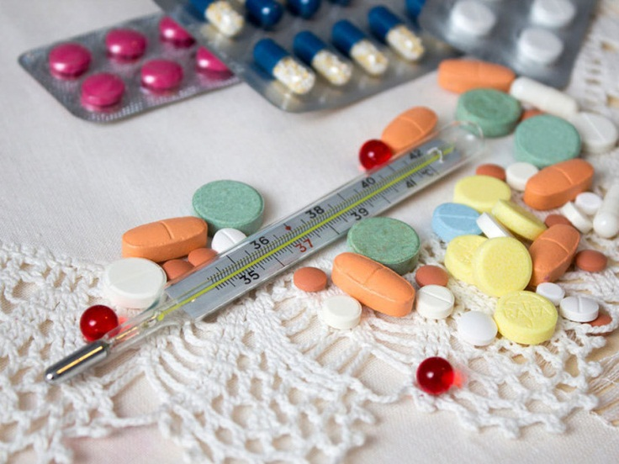
Noli nocere – Не навреди!

